Slide 1
Programação Web III
Prof. Ederson Luiz Silva

Slide 2
Trabalhando com Pipes.
Vamos criar um novo projeto e um novo componente.
E vamos realizar as referências necessárias.

Slide 3
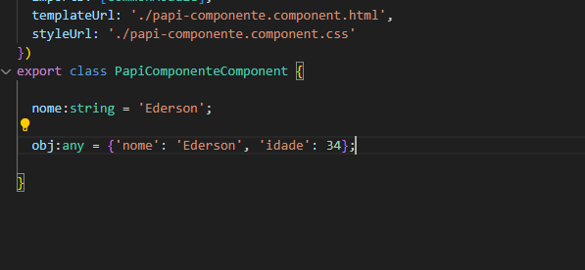
No nosso componente vamos importar o nosso Commom Module.
E vamos criar duas variáveis uma do tipo texto e outra do tipo objeto.

Slide 4
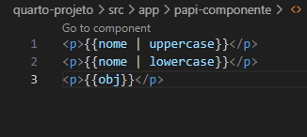
Agora vamos no nosso arquivo html do componente e criar 3 parágrafos e incluir as seguintes informações.

Slide 5
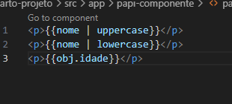
Agora vamos incluir as informações que constam em nosso objeto como o nome e a idade.

Slide 6
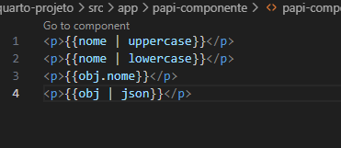
Agora vamos incluir as informações para que o objeto seja mostrado de forma completa.

Slide 7
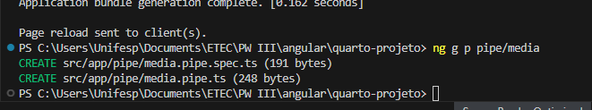
Agora vamos criar uma pasta para criarmos os nossos pipes.
Vamos utilizar o comando ng g p pipe/media

Slide 8

Vamos verificar se foi criado os dois arquivos:

Slide 9
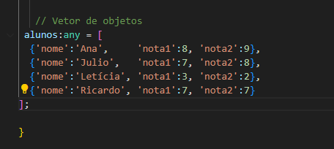
Agora vamos criar um vetor para o nosso projeto.

Slide 10
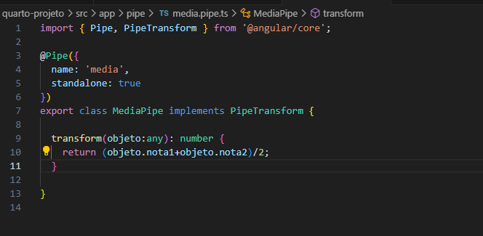
Agora vamos abrir o arquivo media.pipe.ts
E dar uma olhada como está o arquivo.
Vamos incluir um objeto do tipo any conforme criamos o vetor e fazer o cálculo das nossas notas.

Slide 11
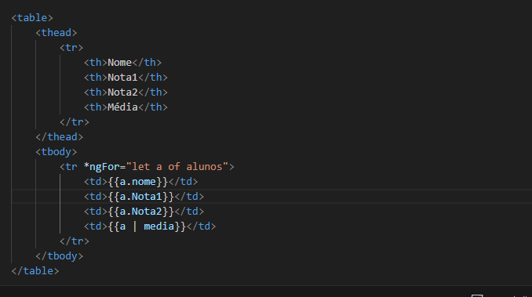
Agora vamos no nosso componente e vamos criar uma tabela.

Slide 12
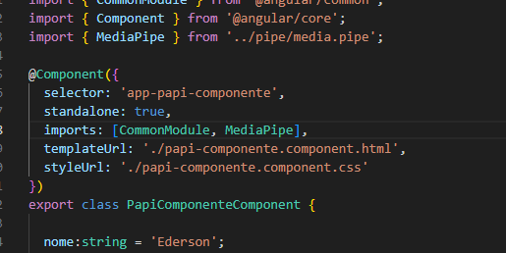
Agora vamos importar as informações no nosso arquivo TS.

Slide 13
Agora vamos salvar as informações e verificar o resultado.
Exercício.
Vamos criar agora uma planilha com as vendas do primeiro trimestre:
Nome | Janeiro | Fevereiro | Março
Marcos | 45.450,00 | 39.050,00 | 39.546,00
Ana | 40.435.00 | 41.345,00 | 40.456,00
José | 42.046,00 | 45.670,00 | 38.459,00

Slide 14
Criar uma API
Vamos criar uma pasta em qualquer local não precisar ser onde está o projeto da API e vamos abrir um outro vs code para a API.
Agora vamos acessar o site https://www.npmjs.com/package/json-se...
E vamos utilizar o comando de instalação: npm i json-server@0.17.4
Caso não apareça nada utilizar o comando: npm init -y

Slide 15
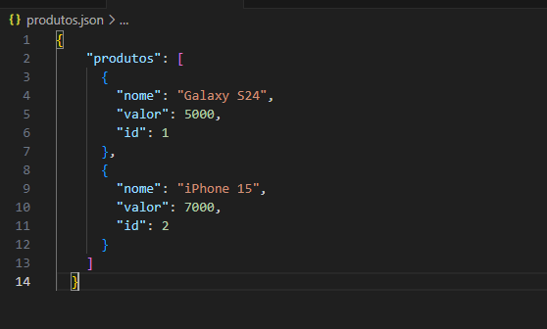
Agora vamos inserir o nosso arquivo de API com o nome produtos.json

Slide 16
E vamos rodar o comando npx json-server produtos.json, apenas não esqueçam de salvar e vamos utilizar o browser para verificar se as informações estão constando no local.

Slide 17
Utilizando o postman
As opções:
Get: Retorno
Post: Envio
Put: Alteração
Delete: Remoção

Slide 18
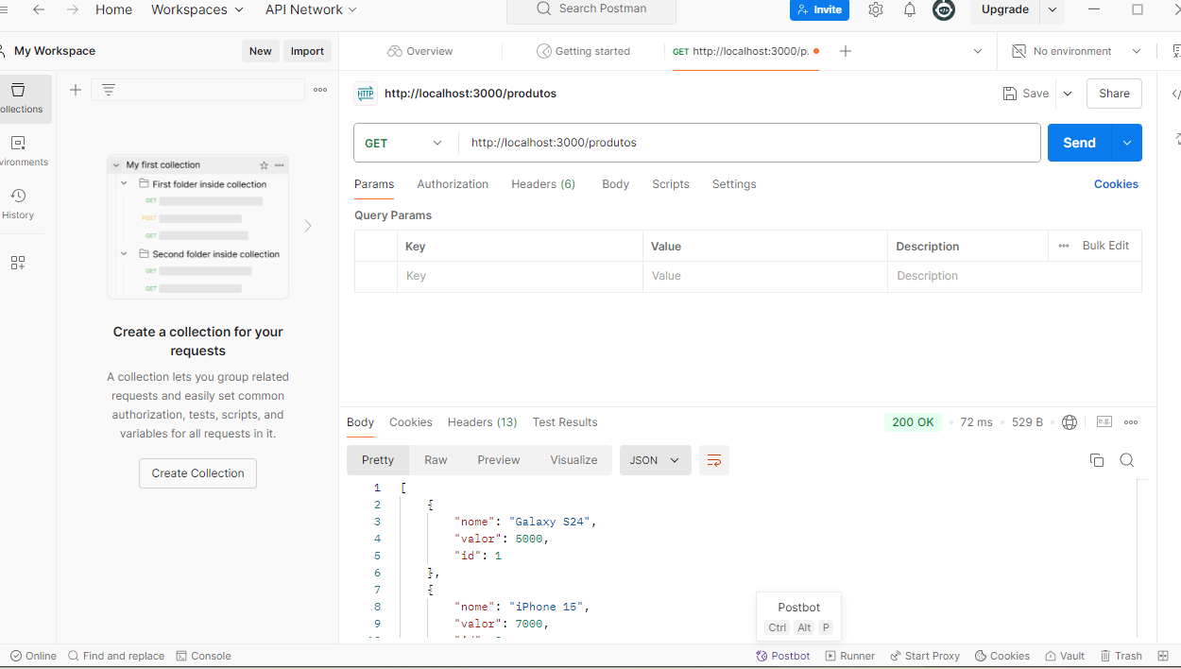
Abrindo o postman vamos verificar as informações da nossa API.

Slide 19
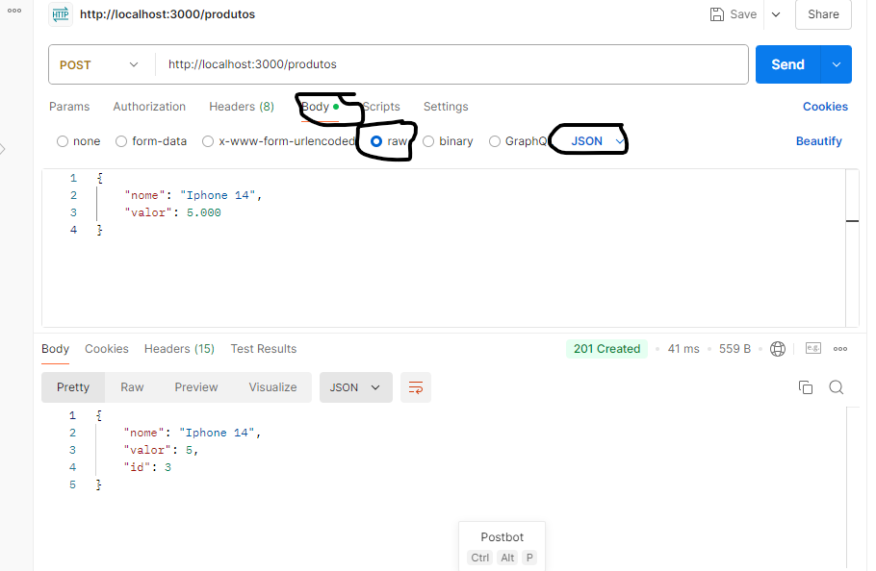
Vamos utilizar o método post para incluir uma informação.

Slide 20
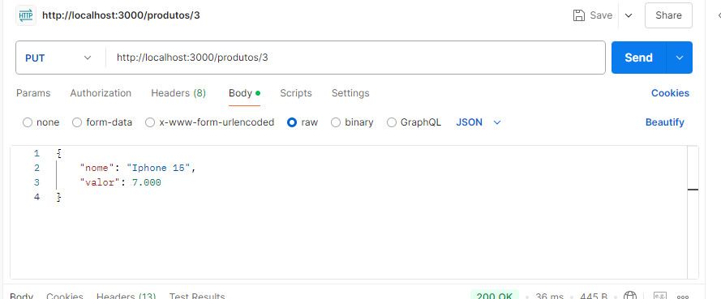
Agora vamos utilizar o método Put para alterar.

Slide 21
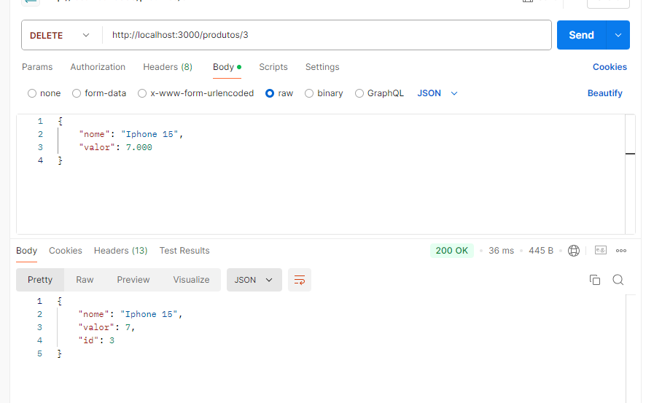
Agora vamos utilizar o delete.

Slide 22
Exercícios:
Vamos utilizar o que aprendemos.
Vamos cadastrar os seguinte celulares:
Xiaomi Redmi 12 R$ 1.970,00
Motorola Edge 40 R$ 1.999,00
Galaxy S24 R$ 6.979,00
Iphone 13 Pro R$3.500,00
Altere o preço do Iphone 17 para R$ 2.500,00
Delete o Xiaomi

